Slide 1
Хорошее в человеке
Подготовила преподаватель
Трифонова А.А.
ФКУ ИК-10 п. Ударный

Slide 2
Качества человека (и положительные, и отрицательные) влияют на многое:
образ жизни;
поведение;
выбор друзей и любимых;
профессию;
привычки;
хобби и прочее.

Slide 3
Отношение к обществу.
Сюда относим те черты характера, которые человек проявляет к окружающим его людям: коммуникабельность, чуткость, отзывчивость, доброжелательность и т.п.

Slide 4
Отношение к самому себе.
К таким качествам принято относить чувство собственного достоинства, самокритичность, честность, застенчивость, умение реально оценивать свои возможности и прочее.

Slide 5
Отношение к работе.
Хорошими работниками считаются люди, которые обладают такими качествами как трудолюбие, ответственность, пунктуальность, инициативность, аккуратность, добросовестность и т.д.

Slide 6
Отношение к вещам.
Многое скажет о человеке его отношение к вещам: неряшлив он или аккуратен, страдает синдромом Плюшкина (накапливает ненужные ему вещи) или с легкостью расстается с тем, что ему не надо, бережливо он относится к вещам или же его халатность часто приводит к поломкам и т.п.

Slide 7
И только вам решать: играть по правилам, упростив себе жизнь, или бросать вызов обществу и его устоявшимся взглядам на человеческие характеры.

Slide 8
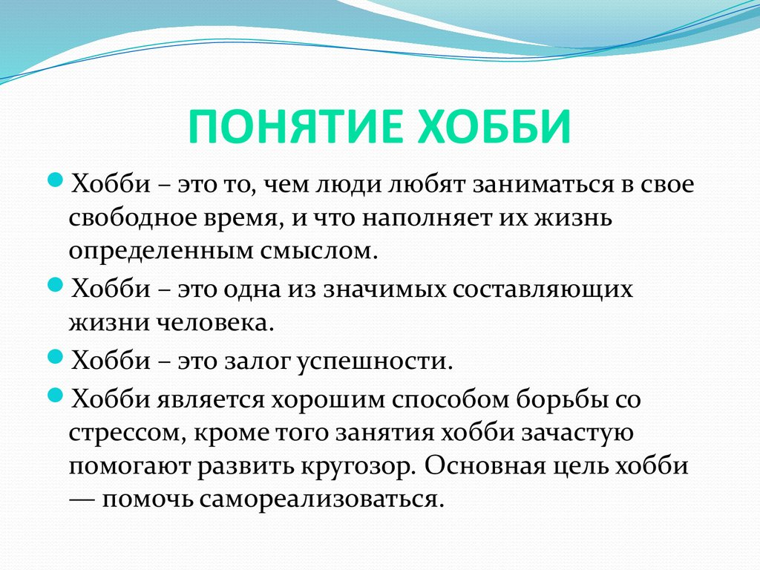

Slide 9
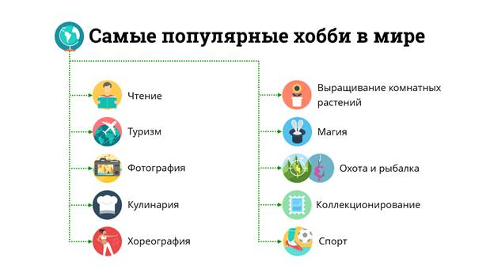

Slide 10
Хорошие люди похожи на тёплое солнце,
Которое, тучи раздвинув, выходит из тьмы…
Когда целый мир над твоей неудачей смеётся,
Они добрым словом согреют в разгаре зимы.
Хорошие люди не сразу заметны обычно...
Не лезут в глаза, как отросшая чёлка девчат.
Но в сложный момент не бывают они безразличны...
У них обязательно добрый с грустинкою взгляд…
Хорошие люди наивны и сентиментальны.
В них сердца любовь заглушает ворчанье ума…
Обидчика зло забывают они моментально.
Им сложно поверить в неискренность чувств и обман.
Хорошие люди в друзьях ошибаются часто,
Не видя, что с ними не дружат, используя их…
Острей ощущают и боль, и гармонию счастья…
И знают, есть много несчастных, но нету плохих.
Нельзя постоянно в их лучиках солнечных греться,
Ведь надо, встречая добро, становиться добрей!
Хорошие люди всегда улыбаются сердцем,
И видят в угрюмых прохожих – хороших людей…

Slide 11
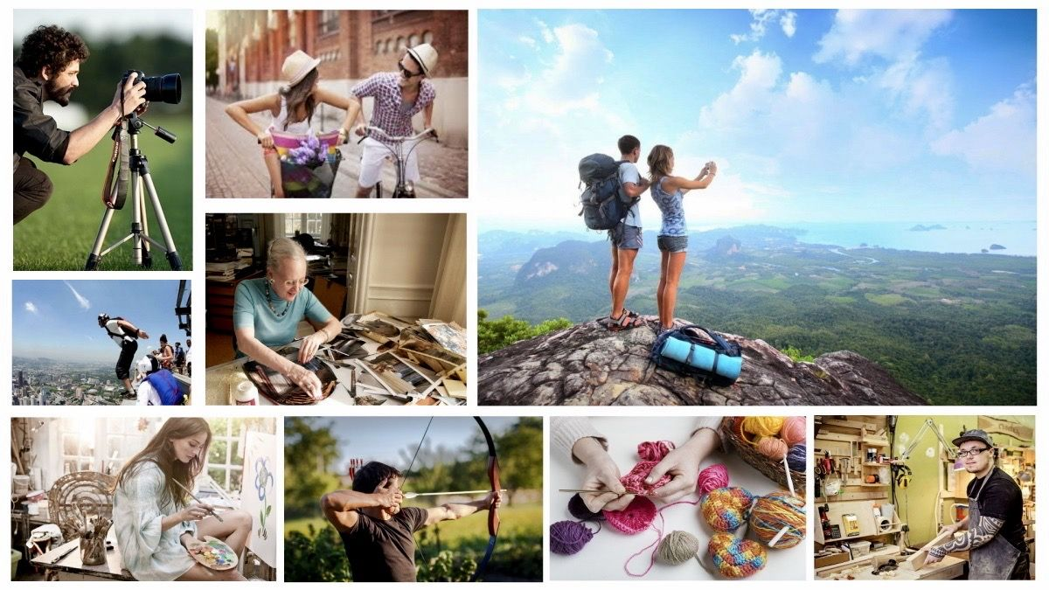
Спасибо за внимание

